Slide 1

Разработка Android приложения “Онлайн переводчик”
Автор: Студент группы КЭ-402 Никитин Н. П.
Notes:
Здравствуйте, уважаемая коммисия, тема моей курсовой работы - разработка интернет-приложения на основе технологии блокчейн

Slide 2
Цель:
Разработать Android приложение для перевода слов на разных языках
Задачи:
Спроектировать приложение;
Реализовать спроектированное приложение;
Протестировать реализованное приложение.

Slide 3
Введение
Онлайн переводчик является важным инструментом для людей, которые имеют дело с другими языками. Эти программы помогают людям переводить тексты с одного языка на другой, что упрощает их коммуникацию и работу. Существует множество различных онлайн переводчиков, которые доступны в Интернете, и их качество может значительно отличаться в зависимости от используемых технологий и алгоритмов.

Slide 4
Принцип работы
1. Распознавание текста - программа получает текст, который нужно перевести, и разбивает его на отдельные слова и фразы.
2. Анализ языка - программа определяет язык, на котором написан исходный текст.
3. Создание перевода - на основе специальных алгоритмов, моделей языка и базы данных переводчик создает перевод, используя схожесть слов и фраз на двух языках и правила грамматики и синтаксиса.
4. Вывод перевода - переведенный текст выводится на экран или в формате, который можно сохранить.

Slide 5
Достоинства
1. Быстрота и удобство - онлайн переводчик позволяет переводить тексты быстро и удобно, не требуя установки дополнительного ПО.
2. Доступность - онлайн переводчик позволяет переводить текст без подключения сети, но перед этим необходимо загрузить пакет языков
3. Расширенный функционал - онлайн переводчик позволяет переводить не только тексты, но и целые веб-страницы, электронные письма, а также имеют функции голосового перевода и распознавания речи.

Slide 6
Недостатки
1. Низкое качество перевода при работе со сложными текстами или учета контекста.
2. Недостаточная точность перевода при работе со сленгом, жаргоном или идиомами.
3.Невозможность учитывать нюансы языка и культурные особенности.
4. Ограничение в выборе языков доступных для перевода.

Slide 7
Реализация функции перевода текста
private void translateText() {
binding.Result.setText("Downloading Language...");
FirebaseTranslatorOptions options = new FirebaseTranslatorOptions.Builder()
.setSourceLanguage(fromLanguageCode)
.setTargetLanguage(toLanguageCode).build();
FirebaseTranslator translator = FirebaseNaturalLanguage.getInstance().getTranslator(options);
FirebaseModelDownloadConditions conditions = new FirebaseModelDownloadConditions.Builder().build();
translator.downloadModelIfNeeded(conditions).addOnSuccessListener(new OnSuccessListener<Void>() {
@Override
public void onSuccess(Void unused) {
binding.Result.setText("Translating...");
translator.translate(sourceText).addOnSuccessListener(new OnSuccessListener<String>() {
@Override
public void onSuccess(String s) {
binding.Result.setText(s);
}
}).addOnFailureListener(new OnFailureListener() {
@Override
public void onFailure(@NonNull Exception e) {
Toast.makeText(MainActivity.this, "fail to translate: " + e.getMessage(), Toast.LENGTH_SHORT).show();
}
});
}
}).addOnFailureListener(new OnFailureListener() {
@Override
public void onFailure(@NonNull Exception e) {
Toast.makeText(MainActivity.this, "fail to download Model: " + e.getMessage(), Toast.LENGTH_SHORT).show();
}
});

Slide 8
Реализация функции проверки
private boolean checkSourceText() {
sourceText = "";
try {
sourceText = Objects.requireNonNull(binding.sourceText.getText()).toString().trim();
if (!sourceText.equals("")) {
return true;
}
} catch (Exception e) {
e.printStackTrace();
}
Toast.makeText(MainActivity.this, "Please enter text", Toast.LENGTH_SHORT).show();
return false;
}
private boolean checkFromLanguage() {
if (fromLanguageCode == 0) {
Toast.makeText(this, "Please select languages", Toast.LENGTH_SHORT).show();
return false;
}
return true;
}
private boolean checkToLanguage() {
if (toLanguageCode == 0) {
Toast.makeText(this, "Please select languages", Toast.LENGTH_SHORT).show();
return false;
}
return true;
}

Slide 9
Реализация функции голосового ввода
public void onClick(View v) { if (checkSourceText() && checkFromLanguage() && checkToLanguage()) { binding.sourceText.setText(sourceText); binding.sourceText.setSelection(sourceText.length()); translateText(); } } }); binding.inputMic.setOnClickListener(new View.OnClickListener() { @Override public void onClick(View v) { Intent intent = new Intent(RecognizerIntent.ACTION_RECOGNIZE_SPEECH); intent.putExtra(RecognizerIntent.EXTRA_LANGUAGE_MODEL, RecognizerIntent.LANGUAGE_MODEL_FREE_FORM); intent.putExtra(RecognizerIntent.EXTRA_LANGUAGE, Locale.getDefault()); intent.putExtra(RecognizerIntent.EXTRA_PROMPT, "Speak to convert into text"); try { startActivityForResult(intent, MIC_REQUEST_CODE); } catch (Exception e) { e.printStackTrace(); Toast.makeText(MainActivity.this, "" + e.getMessage(), Toast.LENGTH_SHORT).show(); } } }); }

Slide 10
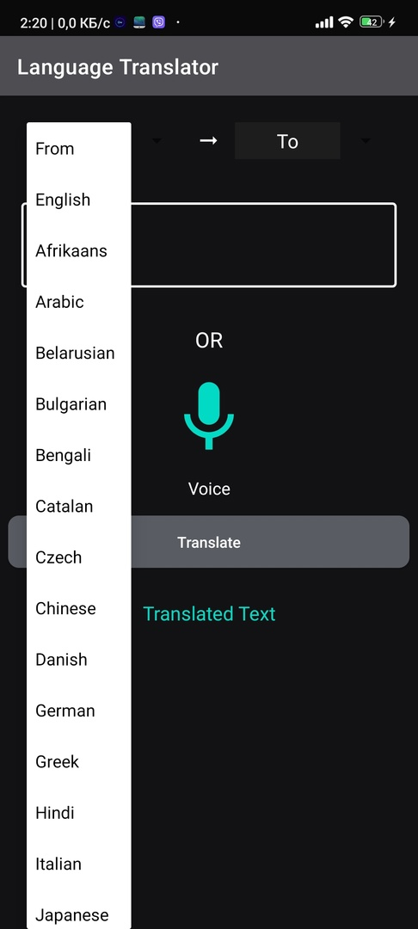
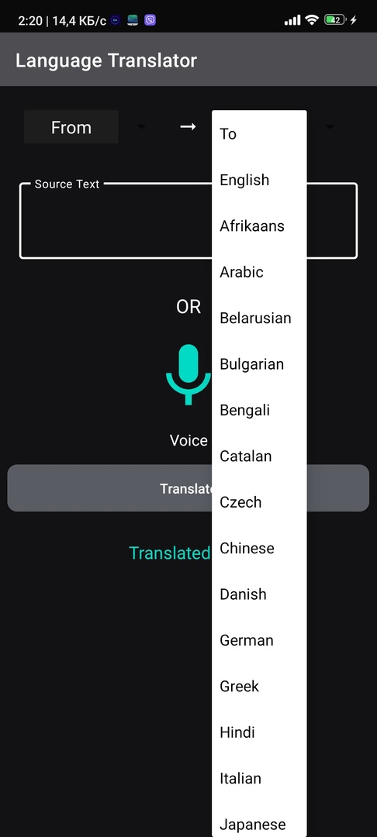
Вывод столбца языков

Slide 11
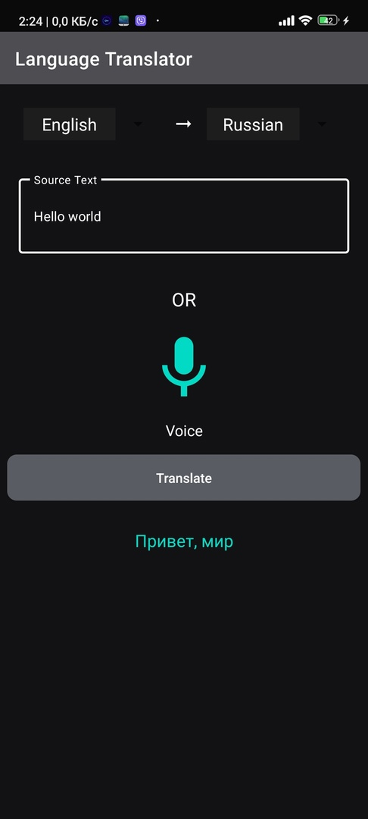
Вывод переведенного текста

Slide 12
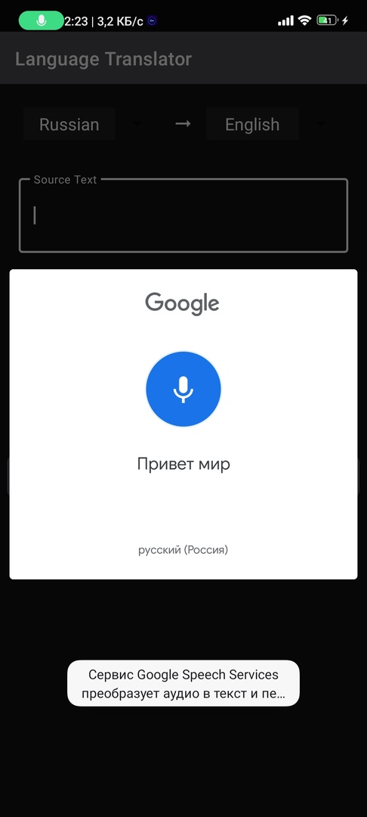
Голосовой ввод текста

Slide 13
РЕЗУЛЬТАТЫ РАБОТЫ
Спроектировано Android приложение для перевода слов на разных языках
Разработано спроектированное Android приложение
Проведено тестирование разработанного Android приложения

